Slide 1
Formation « EPS & Cycle 3»
Yvetôt
05 février 2018
A. L. MERIENNE
F. LABROSSE
Notes:
Licence common

Slide 2





Ce que l’on va aborder
Petit rappel sur les cadres
Réflexion et travail de production par équipe : « Continuité et progressivité sur le cycle 3 »
Proposition d’un scénario pour élaborer des évaluations « soclées » au cycle 3 en EPS.
Réflexion et travail de production par équipe : « élaborer des évaluations « soclées » au cycle 3 en EPS »

Slide 3



En bonus si besoin …
Cadre pour l’élaboration et la rénovation du projet EPS de l’équipe
Evaluer par indicateur de compétence : Propositions du groupe EPIC
D’autres besoins

Slide 4

Planning de la journée
Matin : 9h-13h
  Socle commun
  Programmes d’EPS (au cycle 3)
  Travail de réflexion et production sur la continuité et la progressivité sur le cycle 3
  Evaluation par compétences au cycle 3 (mais pas que …)
Après midi : 14h-16h
  Travail de réflexion et production sur des évaluation par compétence au cycle 3
  Apports différenciés selon les besoins des équipes
  Bilan

Slide 5
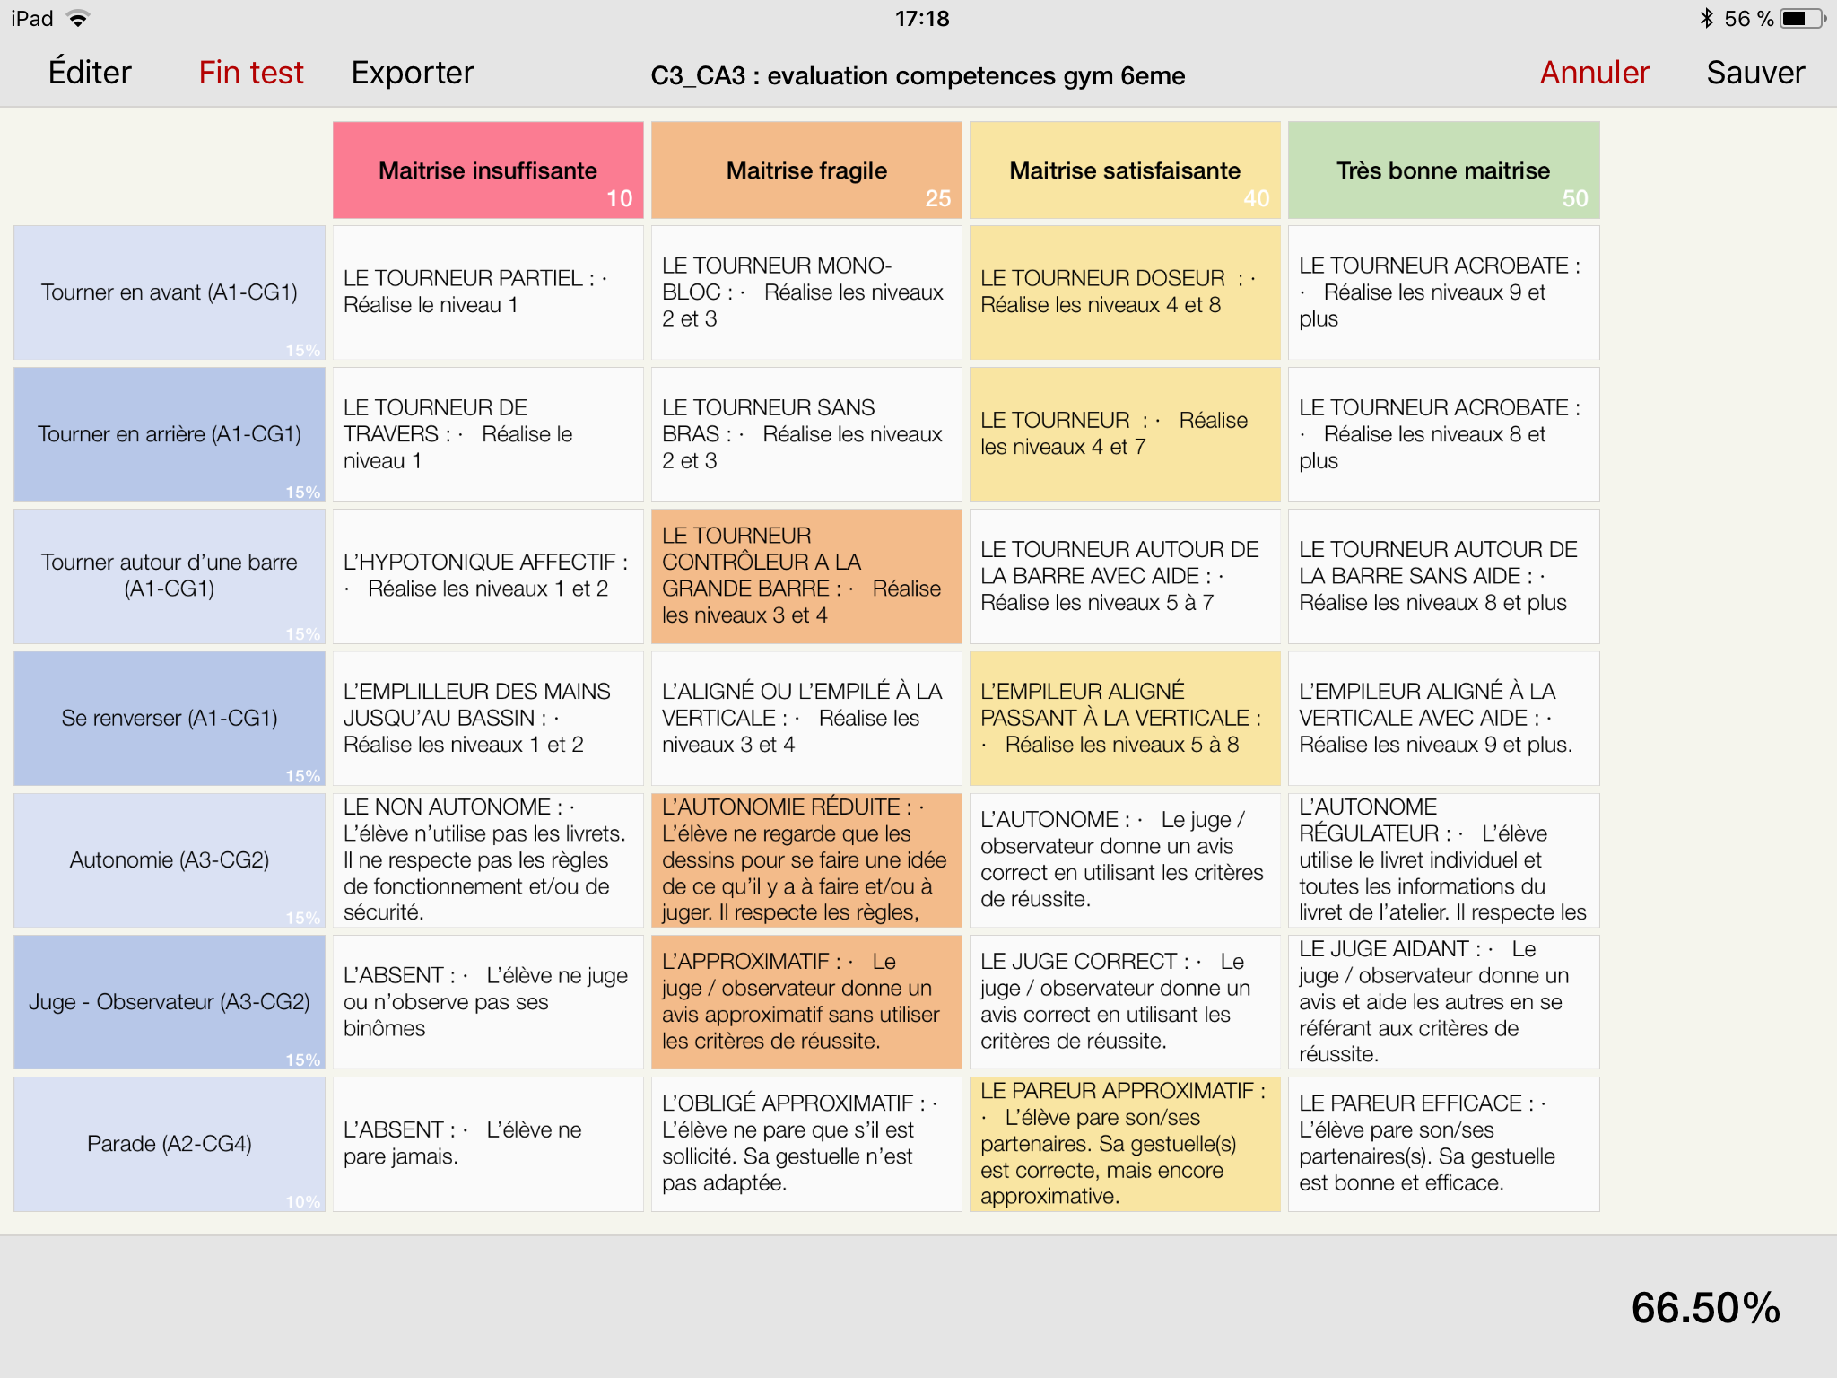
Petite démo perso …
Ce que j’utilise au quotidien …
Outils : Ipad
App : Idocéo
Aides et tutos :
  Chaine Dailymotion du Pôle de Compétences EPS de Rouen : http://eps.spip.ac-rouen.fr/spip.php?article1656
  Autres tutos vidéo : https://www.youtube.com/watch?v=JPDfDb5e2-I&feature=youtu.be
Notes:
Montrer mes évaluation avec mon Ipad.

Slide 6


    Comment arriver …. ?
    Quels chemins prendre pour valider …. :
    …. par « compétences »
    … pour les intégrer au projet d’EPS
    … en validant les « attendus de fin de cycle ».
    … en validant les items du socle commun (S4C) et les compétences générales des programmes (CG).

Slide 7

Petits rappels sur le cadre actuel
Le S4C
Le projet académique
Les nouveaux programmes Cycle 3 ( & 4)
Le projet d’EPS
Notes:
A aborder selon les stagiaires.
4 – routines indépendantes.

Slide 8

Le socle Commun de Connaissances, de Compétences et de culture
(S4C)
Et l’EPS
Décret n°2015-372 du 31 mars 2015

Slide 9
Jusqu’en 2005
Finalités
EPS
Matière 2

Slide 10
2006- 2015
Finalités ¹
Socle commun 2006 ²
Compétence 1
Compétence 2
Compétence 3
Compétence 4
Compétence 5
Compétence 6
Compétence 7
EPS
Matière 2
1 - Loi du 23 avril 2005 d'orientation et de programme pour l'avenir de l'École
2 - Décret du 11 juillet 2006- Socle commun de connaissances, de compétences.

Slide 11
Rentrée 2016
Finalités ¹
Socle commun 2016 ²
Domaine 1
Domaine 2
Domaine 3
Domaine 4
Domaine 5
EPS
Matière 2
1 - Loi n° 2013-595 du 8 juillet 2013 d’orientation et de programmation pour la refondation de l'École de la République
2 - Décret n° 2015-372 du 31-3-2015 - Socle commun de connaissances, de compétences et de culture

Slide 12
EPS : Présentation simplifiée du socle commun
Vincent Liandrat – Le Havre
MOTRICITE
SANTÉ
CITOYENNETE
CULTURE
OUTILS
Développe ta motricité et construis un langage du corps
Utilise des méthodes et des outils pour mieux apprendre et progresser
5 DOMAINES DU SOCLE
5 COMPETENCES GENERALES
Explore tes possibilités et gère ta vie physique
Découvre et apprends une culture physique sportive et artistique
Partage des règles, assume des rôles et endosse des responsabilités

Slide 13
Socle commun:
Des langages pour penser et communiquer
Motricité
Développer sa motricité et apprendre
à s’exprimer avec son corps

Slide 14
Socle commun:
Les outils et méthodes pour apprendre
Outils
S’approprier seul ou à plusieurs
par la pratique
des méthodes et outils
pour apprendre

Slide 15
Socle commun:
La formation de la personne et du citoyen
Citoyenneté
Partager des règles,
assumer des rôles
et des responsabilités

Slide 16
Socle commun:
Les systèmes naturels et les systèmes techniques
Santé
Apprendre à entretenir sa santé
par une activité physique régulière

Slide 17
Socle commun:
Les représentations du monde et de l’activité humaine
Culture
S’approprier par la culture physique sportive et artistique
la construction d’un regard lucide sur le monde contemporain

Slide 18
Qui s’expriment dans
CA1 : PERFORMANCE
CA2 : AVENTURE
CA3 : EXPRESSION
CA4 : AFFRONTEMENT
Deviens le champion de toi-même et bats tes propres records
Défie les autres et respecte le jeu
4
CHAMPS D’APPRENTISSAGE
Déplace toi dans des milieux inhabituels en toute sécurité
Utilise ton corps pour vivre des émotions et les transmettre

Slide 19
Les compétences travaillées
Bonne hygiène de vie
Répétitions
Apprendre par l’action, l’observation, l’analyse
OUTILS
SANTÉ
Observer, évaluer, (se) réguler
Adapter l’intensité de son engagement
Techniques spécifiques
Evaluer son activité physique
Outils numériques
Motricité
MOTRICITE
Efficacité, efficiences
Mobiliser des ressources
Assumer des rôles sociaux
Situer sa performance
CULTURE
Engagement
CITOYENNETE
Respect de l’environnement
Sécurité
Comprendre et respect règles et règlements

Slide 20
Finalité
L’éducation physique et sportive a pour finalité de former un citoyen lucide, autonome, physiquement et socialement éduqué, dans le souci du vivre-ensemble.
Elle amène les enfants et les adolescents à rechercher le bien-être et à se soucier de leur santé. Elle assure l’inclusion, dans la classe, des élèves à besoins éducatifs particuliers ou en situation de handicap. L’éducation physique et sportive initie au plaisir de la pratique sportive.
5
Compétences
générales
Développer sa motricité et apprendre à s’exprimer en utilisant son corps
S’approprier par la pratique physique et sportive, des méthodes et des outils pour apprendre
Partager des règles, assumer des rôles et des responsabilités
Apprendre à entretenir sa santé par une activité physique régulière, raisonnée et raisonnable
S’approprier une culture physique sportive et artistique pour construire progressivement un regard lucide sur le monde.

Slide 21
L’organisation
Construire des compétences intégrant différentes dimensions (motrice, méthodologique, sociale)
Chaque cycle des programmes doit permettre aux élèves de rencontrer les quatre champs d’apprentissage
À l’école et au collège, un projet pédagogique définit un parcours de formation équilibré et progressif, adapté aux caractéristiques des élèves, aux capacités des matériels et équipements disponibles, aux ressources humaines mobilisables
4
champs d’apprentissage
Produire une performance optimale, mesurable à une échéance donnée
Adapter ses déplacements à des environnements variés
S’exprimer devant les autres par une prestation artistique et/ou acrobatique
Conduire et maîtriser un affrontement collectif ou interindividuel

Slide 22

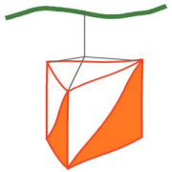




Champ d’apprentissage 1 : Produire une performance maximale, mesurable à une échéance donnée
Champ d’apprentissage 2 : Adapter ses déplacements à des environnements variés
Réaliser, seul ou à plusieurs, un parcours dans plusieurs environnements inhabituels, en milieu naturel aménagé ou artificiel.
Champ d’apprentissage 3 : S’exprimer devant les autres par une prestation artistique et/ou acrobatique
Réaliser en petits groupes 2 séquences : une à visée acrobatique destinée à être jugée, une autre à visée artistique destinée à être appréciée et à émouvoir.
Champ d’apprentissage 4 : Conduire et maitriser un affrontement collectif ou interindividuel
Combiner une course un saut un lancer pour faire la meilleure performance cumulée.
Mesurer et quantifier les performances, les enregistrer, les comparer, les classer, les traduire en représenta° graphiques. »
Assumer les rôles de chronométreur et d’observateur.
Réaliser des efforts et enchainer plusieurs actions motrices dans différentes familles pour aller plus vite, plus longtemps, plus haut, plus loin. »
Connaitre et respecter les règles de sécurité qui s’appliquent à chaque environnement »
Identifier la personne responsable à alerter ou la procédure en cas de problème »
Savoir filmer une prestation pour la revoir et la faire évoluer
En situation aménagée ou à effectif réduit,
S’organiser tactiquement pour gagner le duel ou le match en identifiant les situations favorables de marque.
Maintenir un engagement moteur efficace sur tout le temps de jeu prévu.
Respecter les partenaires, les adversaires et l’arbitre.
Assurer différents rôles sociaux (joueur, arbitre, observateur) inhérents à l’activité et à l’organisation de la classe.
Accepter le résultat de la rencontre et être capable de le commenter.
Respecter les prestations des autres et accepter de se produire devant les autres.
Valider l’attestation scolaire du savoir nager (ASSN), conformément à l’arrêté du 9 juillet 2015.
Attendus de fin de cycle 3

Slide 23
Champ d’apprentissage 1 : Produire une performance maximale, mesurable à une échéance donnée
Champ d’apprentissage 2 : Adapter ses déplacements à des environnements variés
Réussir un déplacement planifié dans un milieu naturel aménagé ou artificiellement recréé plus ou moins connu.
Champ d’apprentissage 3 : S’exprimer devant les autres par une prestation artistique et/ou acrobatique
Mobiliser les capacités expressives du corps pour imaginer composer et interpréter une séquence artistique ou acrobatique.
Champ d’apprentissage 4 : Conduire et maitriser un affrontement collectif ou interindividuel
-Réaliser des act° décisives en situation favorable afin de faire basculer le rapport de force en sa faveur ou en faveur de son équipe.
- Adapter son engagement moteur en fonction de son état physique et du rapport de force
- Être solidaire de ses partenaires et respectueux de son (ses) adversaire(s) et de l'arbitre.
- Observer et co-arbitrer.
- Accepter le résultat de la rencontre et savoir l'analyser avec objectivité.
Gérer son effort, faire des choix pour réaliser la meilleure performance dans au moins deux familles athlétiques et/ou au moins de deux styles de nages.
S'engager dans un programme de préparation individuel ou collectif.
Planifier et réaliser une épreuve combinée
S'échauffer avant un effort.
Aider ses camarades et assumer différents rôles.
Gérer ses ressources pour réaliser en totalité un parcours sécurisé.
Assurer la sécurité de son camarade.
Respecter et faire respecter les règles de sécurité.
Participer activement, au sein d'un groupe, à l'élaboration et à la formalisation d'un projet artistique.
Apprécier des prestations en utilisant différents supports d'observation et d'analyse.
Attendus de fin de cycle 4

Slide 24




Compétences visées
4 niveaux de maîtrise
A voir selon les champs d’apprentissage
Maîtrise insuffisante
Maîtrise fragile
Maîtrise satisfaisante
Très bonne maîtrise

Slide 25

Comment procéder …
Projet EPS
1 – analyser
2 – Définir, choisir
5 – Concevoir
caractéristiques
Effets éducatifs à prioriser
3 – Planifier
6 – Evaluer
Le projet
7 – Réguler
Programmation
Contenus
Evaluations
Le projet
(cf. socle commun)
4– Programmer
Les acquisitions
Notes:
- diapo courbet (OK)
- diapo moi + Courbet (OK)
- mettre les principes (C3 filé – C4 2 x APSA) (OK)
- nada
- tableau ….

Slide 26


1 - Analyser …. Un exemple de trame (d’après le projet EPS du collège Courbet – Gonfreville l’Orcher)
En lien avec le D1 et le CG1
L’élève et sa communication
D’un point de vue général :
Et plus particulièrement en EPS : MOTIICTE
En lien avec le D2 et le CG2
L’élève face aux apprentissages
D’un point de vue général :
Et plus particulièrement en EPS :
En lien avec le D3 et le CG3
L’élève et les autres
D’un point de vue général :
Et plus particulièrement en EPS :
En lien avec le D4 et le CG4
L’élève et sa santé
D’un point de vue général :
Et plus particulièrement en EPS :
En lien avec le D4 et le CG4
L’élève et sa culture
D’un point de vue général :
Et plus particulièrement en EPS :
Les objectifs éducatifs envisagé :
D1-CG1
D2-CG2
D3-CG3
D4-CG4
D5-CG5

Slide 27
2 - Choisir…. Un exemple (personnel)
Domaines du socle | 5ème | 4ème | 3ème | Compétences générales (GC)
Des langages pour penser et communiquer | + + + | + | + + | Développer sa motricité et apprendre à s’exprimer avec son corps (CG1) MOTRICITÉ
Les méthodes et outils pour apprendre | + + | + | + + + | S’approprier seul ou à plusieurs par la pratique, les méthodes et outils pour apprendre (CG2) OUTILS
La formation de la personne et du citoyen | + | + + + | + + | Partager des règles, assurer des responsabilités (CG3) CITOYENNETÉ
Les systèmes naturels et les systèmes techniques | + | + + | + + | Apprendre à entretenir sa santé par une activité physique régulière (CG4) SANTÉ
Les représentations du monde et de l’activité humaine | + + | + | + | S’approprier une culture physique sportive et artistique pour construire progressivement un regard lucide sur le monde contemporain (CG5) CULTURE
Thème prioritaire | Développement des compétences et des connaissances dans les APSA pour former un pratiquant et un organisateur autonome | Intégrer et incorporer un cadre pour savoir pratiquer seul avec plaisir dans le but d’un entretien de soi éclairé | Savoir analyser la pratique (de soi ou d’un tiers) afin d’élaborer un projet en vue d’une pratique plus efficace. | Thème prioritaire

Slide 28
3 - Planifier…. Quelques principes d’efficacité
Cycle 3
Cohérence et continuité
Cycle 4
Efficacité
Programmer 2 fois la même APSA pour valider les « attendus de fin de cycle 4 »
Programmer 1 APSA « fil rouge » par champ d’apprentissage
➔ Voir en fin de journée

Slide 29
5 – Concevoir….
Situation
Compétences

Slide 30
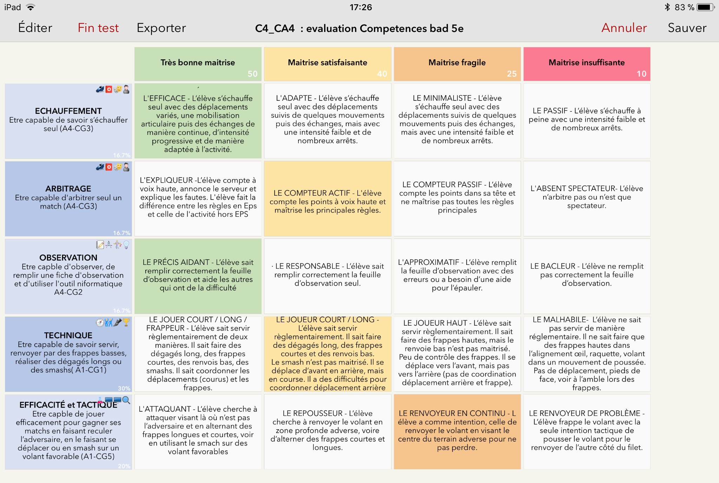
5 – Concevoir…. Exemple perso

Slide 31
Projet académique et de BEF (2014 – 2017)
L'ambition pour chaque parcours
Former un élève connecté et participatif
L'éducation dans un monde ouvert
Des réseaux, des chaînes d'action au service d'une stratégie
BEF FLY (Objectif 3) : Evaluer en continu par compétences pour permettre à l’élève d’être ambitieux tout en mesurant ses résultats
BEF FLY (Objectif 1) : Développer les pratiques numériques des personnels enseignants
BEF FLY (Objectif 2) : Impulser et guider l’usage du numérique dans la vie de l’élève
BEF FLY (Objectif 2) : Accompagner l’élève et l’aider à devenir un jeune adulte responsable

Slide 32




Continuité et progressivité sur le cycle 3
Etape 1 - Objectif : déterminer une APSA « fil rouge » sur chaque champs d’apprentissage qui sera (dans la mesure du possible) l’APSA pratiquée sur les 3 années du cycle.
Etape 2.1 – Objectif : déterminer et produire une progressivité et une cohérence des compétences à travailler à chaque niveau de classe
OU
Etape 2.2 – Objectif : déterminer une forme de pratique de référence adaptée à chaque niveau de classe
Propositions pour les écoles et base de négociation ou de discussion lors du conseil école-collège

Slide 33
Déterminer 1 ou 2 APSA « fil rouge » sur chaque CA
APSA | Champ d’apprentissage 1 : Produire une performance optimale, mesurable à une échéance donnée | Champ d’apprentissage 2 : Adapter ses déplacements à des environnements variés | Champ d’apprentissage 3 : S’exprimer devant les autres par une prestation artistique et/ou acrobatique | Champ d’apprentissage 4 : Conduire et maîtriser un affrontement collectif ou interindividuel
 | Les APSA dans les écoles de votre secteur | Les APSA dans les écoles de votre secteur | Les APSA dans les écoles de votre secteur | Les APSA dans les écoles de votre secteur
CM1
CM2
APSA « fil rouge »
Remarque
Athlétisme sauter : 2
Athlétisme vitesse relai : 4
Athlétisme lancer : 2
Athlétisme demi-fond : 4
Jeux collectifs : 2
Basketball : 1
Lutte : 2
Badminton : 3
Natation savoir nager : 4
Course d’0irentation : 2
Escalade : 0
Danse : 4
Cirque: 2
Acrosport : 2
Athlétisme sauter : 3
Athlétisme vitesse relai : 4
Athlétisme lancer : 2
Athlétisme demi-fond : 3
Danse : 4
Cirque: 1
Acrosport : 3
Jeux collectifs : 1
Basketball : 3
Lutte : 1
Badminton : 2
Natation savoir nager : 4
Course d’0irentation : 1
Escalade : 1
Athlétisme triathlon
ET
Athlétisme ½ Fond
Natation (savoir nager + nager vite)
Basketball
OU
Badminton
Danse
L’école Z ne fait pas ½ fond → a voir avec eux
Badminton OU Basket ?
A voir avec les écoles X et Y
4 écoles font natation (OK)
4 écoles font danse (OK)

Slide 34
Déterminer et produire une progressivité et une cohérence des compétences à travailler à chaque niveau de classe
Répartition des compétences travaillées au cycle 3 sur l’APSA Fil rouge : DANSE
Champ d’apprentissage n°3 S’exprimer devant les autres par une prestation artistique et/ou acrobatique | Compétences travaillées pendant le cycle 3 | CM1 | CM2 | 6ème | Attendus de fin de cycle 3
 | Utiliser le pouvoir expressif du corps de différentes façons. |  |  |  | Réaliser en petits groupes deux séquences : une à visée acrobatique destinée à être jugée, une autre à visée artistique destinée à être appréciée et à émouvoir.
 | Enrichir son répertoire d’actions afin de communiquer une intention ou une émotion
 | S’engager dans des actions artistiques ou acrobatiques destinées à être présentées aux autres en maitrisant les risques et ses émotions. |  |  |  | Savoir filmer une prestation pour la revoir et la faire évoluer.
 | Mobiliser son imaginaire pour créer du sens et de l’émotion, dans des prestations collectives |  |  |  | Respecter les prestations des autres et accepter de se produire devant les autres.
+++
+++
+ +
+ +
+++
+ +
+ +
+++
++

Slide 35
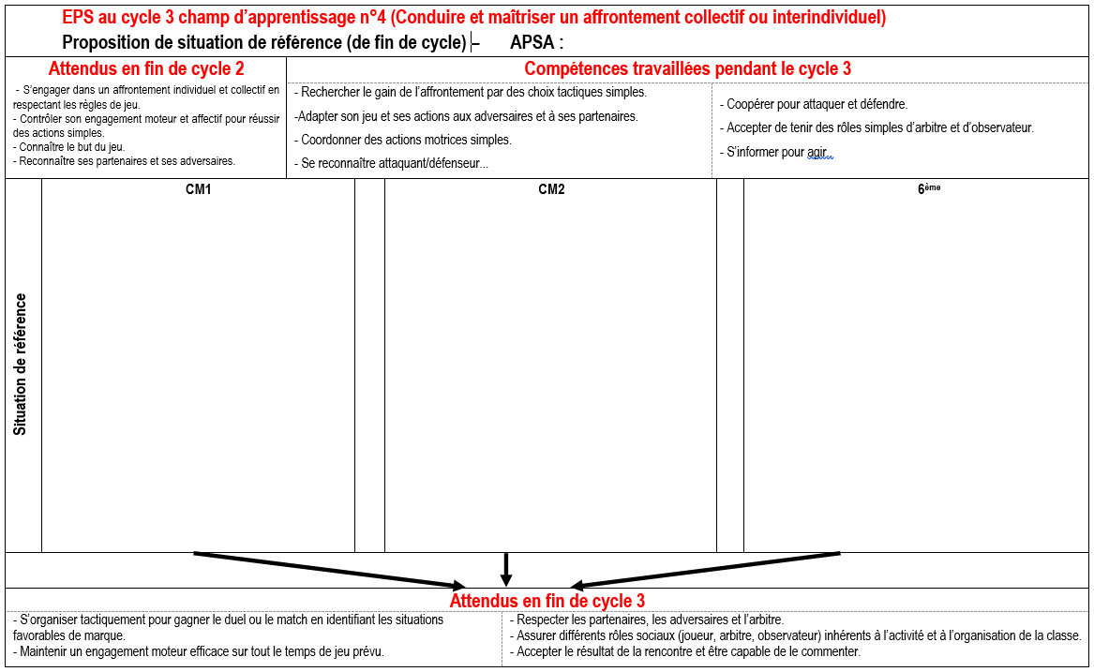
Déterminer une forme de pratique de référence adaptée à chaque niveau de classe

Slide 36
Choisir, définir et évaluer par compétence au cycle 3 …. Mais pas uniquement

Slide 37

Un peu d’humour ….

Slide 38

exemple d’un scénario possible
Partir de ce qui relie les attendus de fin de cycle ET les Compétences générales pour le décliner dans les APSA et l’évaluer en 4 niveaux
Notes:
Garder n°2

Slide 39



Evaluation par compétences au cycle 3 : Comment faire ?
Explication de la démarche d’élaboration :
Exemple d’une grille
Exemple d’évaluation par compétence avec Ipad
A vous de jouer

